Slide 1

CERTIFICATION
RÉALISER LES OPÉRATIONS COMPTABLES COURANTES D’UNE TPE
moh ait b – Création d'une EURL de prestations de services en logistique et manutention (gestion d'entrepôt, préparation de commandes, conduite de chariots élévateurs)

Slide 2

INFOS IMPORTANTES :
Ce document est le « modèle » à remplir et à présenter devant le jury de certification.
Les slides avec un titre rouge sont des exemples pour vous aider à comprendre les attendus.
Tous les contenus doivent être abordés :
Synthèse du projet
Organisation administrative
Tableau de bord et indicateurs
Hypothèses de CA
Fonds de roulement & besoin en fonds de roulement
Exemple de devis ou facture
Processus impayé
Gestion des stocks
Gestion des écarts entre prévisionnel et réel
Si toutefois votre activité n’était pas ou peu concernée par un ou plusiers items, il s’agira de le justifier à l’oral.
Ce document est à déposer sur votre espace CréActifs 7 jours ouvrés avant la date de passage indiquée sur votre convocation.

Slide 3
SYNTHÈSE DE VOTRE PROJET
Création d’une entreprise individuelle (EI) de rénovation et maçonnerie générale
Vous résumez rapidement le projet sous forme de “bullet points”, pas sous forme de texte rédigé.

Slide 4
SYNTHÈSE DE VOTRE PROJET
Mon projet consiste en la création d’une EURL de [SECTEUR D’ACTIVITE] :
[Zone d’implantation géographique]
[Description de l’activité principale]
[Type de clientèle visée]
[Zone de chalandise / rayon d’action]
[Panier moyen / fourchette de prix]

Slide 5
ORGANISATION ADMINISTRATIVE
Présentez un schéma de votre organisation administrative. Partez des pièces comptables que vous récoltez, et indiquez :
Les moyens de collecte
Le stockage & classement
La transmission aux tiers concernés

Slide 6
ORGANISATION ADMINISTRATIVE
1 – Réception des pièces
2 – Stockage des pièces
3 – Transmission des pièces
Pour les clients, je réceptionne :
[Document client – délai – format]
Pour les fournisseurs, je réceptionne :
[Document fournisseur – délai – format]
Chaque jour, je stocke toutes les pièces comme suit :
J’adresse mes documents à mon comptable [fréquence] par [moyen].
Dossiers
Fournisseurs
Autres
Caisse
Fournisseurs
Journal
TPE
Remise banque
[Sous-catégorie 1]
[Sous-catégorie 2]
[Sous-catégorie 3]
Loyers
Salaires
Honoraires
Travaux
[Logiciel 1 – usage]
+ Mes logiciels
[Logiciel 2 – usage]
[Logiciel 3 – usage]

Slide 7

TABLEAU DE BORD & INDICATEURS
Présentez un tableau de bord qui regroupe les indicateurs clés de votre projet/structure
Les indicateurs peuvent être des SIG comme tout autre indicateur pertinent selon le secteur (ticket moyen, CA/salarié employé, évolution du CA etc.)

Slide 8
TABLEAU DE BORD & INDICATEURS
Présentez un tableau de bord qui regroupe les indicateurs clés de votre projet/structure
[Nom entreprise / secteur] | Mois 1 | Mois 2 | Mois 3
[Indicateur 1] | [Val1 M1] | [Val1 M2] | [Val1 M3]
[Indicateur 2] | [Val2 M1] | [Val2 M2] | [Val2 M3]
[Indicateur 3] | [Val3 M1] | [Val3 M2] | [Val3 M3]
[Indicateur 4] | [Val4 M1] | [Val4 M2] | [Val4 M3]
CA mensuel | [CA M1] | [CA M2] | [CA M3]
Evolutions | - | [Evol M2] | [Evol M3]
[Commentaire libre sur la tendance observée]
Les indicateurs peuvent être des SIG comme tout autre indicateur pertinent selon le secteur (ticket moyen, CA/salarié employé, évolution du CA etc.)

Slide 9
HYPOTHÈSE DE CHIFFRE D’AFFAIRES
Présentez vos hypothèses de CA cohérentes. Une seule hypothèse, réaliste, sur 3 ans.

Slide 10
HYPOTHÈSE DE CHIFFRE D’AFFAIRES
Présentez vos hypothèses de CA cohérentes. Une seule hypothèse, réaliste, sur 3 ans.
 | N1 | N2 | N3
[Prestation 1 — Prix moyen] | [Valeur_P1_PrixMoyen_N1] | [Valeur_P1_PrixMoyen_N2] | [Valeur_P1_PrixMoyen_N3]
[Prestation 1 — Volume/an] | [Valeur_P1_Volume_N1] | [Valeur_P1_Volume_N2] | [Valeur_P1_Volume_N3]
CA prestation 1 | [Valeur_P1_CA_N1] | [Valeur_P1_CA_N2] | [Valeur_P1_CA_N3]
[Prestation 2 — Prix moyen] | [Valeur_P2_PrixMoyen_N1] | [Valeur_P2_PrixMoyen_N2] | [Valeur_P2_PrixMoyen_N3]
[Prestation 2 — Volume/an] | [Valeur_P2_Volume_N1] | [Valeur_P2_Volume_N2] | [Valeur_P2_Volume_N3]
CA prestation 2 | [Valeur_P2_CA_N1] | [Valeur_P2_CA_N2] | [Valeur_P2_CA_N3]
[Prestation 3 — Prix moyen] | [Valeur_P3_PrixMoyen_N1] | [Valeur_P3_PrixMoyen_N2] | [Valeur_P3_PrixMoyen_N3]
[Prestation 3 — Volume/an] | [Valeur_P3_Volume_N1] | [Valeur_P3_Volume_N2] | [Valeur_P3_Volume_N3]
CA prestation 3 | [Valeur_P3_CA_N1] | [Valeur_P3_CA_N2] | [Valeur_P3_CA_N3]
Total CA prestation | [Valeur_Total_N1] | [Valeur_Total_N2] | [Valeur_Total_N3]

Slide 11
FONDS DE ROULEMENT/BESOIN EN FONDS DE ROULEMENT
Présentez ici votre fonds de roulement et besoin en fonds de roulement.
Obectif : montrer que vous n’allez pas vous retrouver avec une trésorerie négative

Slide 12
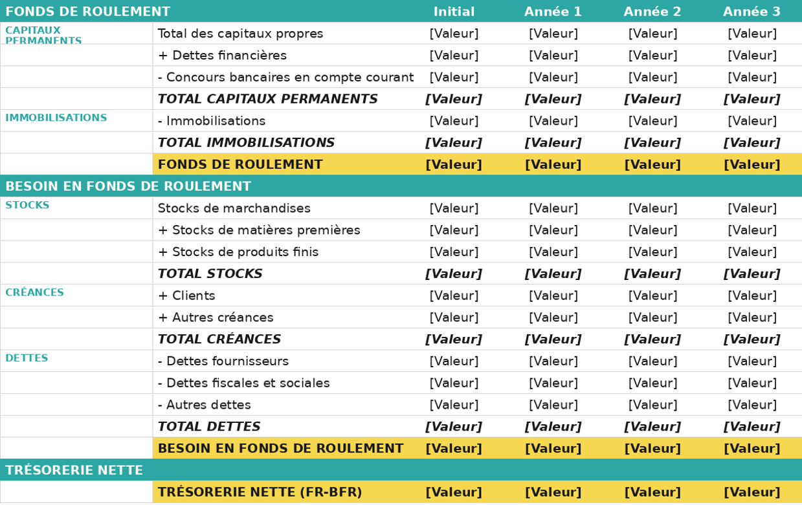
FONDS DE ROULEMENT/BESOIN EN FONDS DE ROULEMENT
Présentez ici votre fonds de roulement et besoin en fonds de roulement.

Slide 13
FONDS DE ROULEMENT/BESOIN EN FONDS DE ROULEMENT
En phase de création d’entreprise (données prévisionnelles)
Dans le cadre du BFR, les notions de stock, créances clients et dettes fournisseurs peuvent être calculer de manière prévisionnelle :
Stock marchandises, matières premières… :
Dans la colonne initial : renseigner le stock de départ (au démarrage de l’activité)
Dans la colonne année 1 : achats de l’année / 360 x délai moyen d’écoulement du stock pratiqué par le secteur d’activité en nb de jour
Exemple : les achats de l’année sont à 45 000€ et le délai moyen d’écoulement de stock est de 30 jours. NB : Pour obtenir les achats de l’année, à partir du CA prévisionnel, il faut faire : CA x taux d’achat propre au secteur d’activité ou CA x (1 – taux de marge brute propre au secteur d’activité).
Stock marchandises = (45 000 / 360 * 30) = 3750
Créances clients :
Dans la colonne année 1 : CA TTC / 360 x délai moyen de règlement client en nb de jours pratiqué par le secteur d’activité
Dettes fournisseurs :
- Dans la colonne année 1 : (achats marchandises + matières 1ères + montant sous-traitance) TTC / 360 x délai moyen de paiement fournisseur en nb de jours pratiqué par le secteur d’activité.

Slide 14
EXEMPLE DE DEVIS OU FACTURE
Montrer ici un exemple de facture ou de devis et indiquer en quoi il est conforme vis à vis des mentions obligatoires.

Slide 15
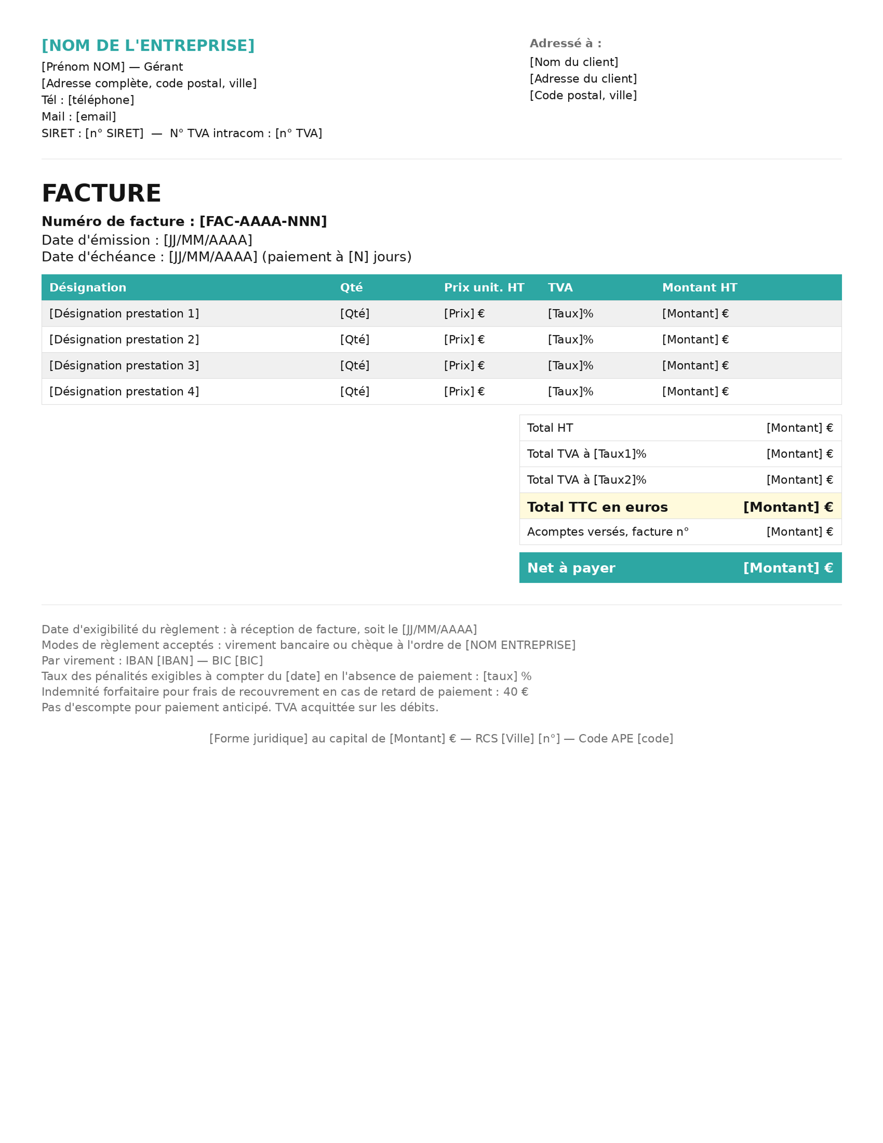
EXEMPLE DE DEVIS OU FACTURE
Numéro de facture : format libre (ex: FAC-AAAA-NNN)
Date d’émission + date d’échéance
SIRET + TVA intracom + conditions de règlement

Slide 16
PROCESSUS IMPAYÉ
Processus de recouvrement BTP : relance progressive avec escalade vers huissier si nécessaire.

Slide 17
EXEMPLE DE PROCESSUS IMPAYÉ
Le client ne paie pas à échéance
+1 jour : Mail relance au client avec demande de paiement et preuve de virement
+3 jours : Mail de relance au client avec demande de paiement et preuve de virement
+ 7 jours : Dernière relance avant mise en demeure
+ 10 jours : Mise en demeure avec accusé de réception

Slide 18
GESTION DES STOCKS
Tableau de gestion des approvisionnements matériaux : ciment, carrelage, isolants, enduits.

Slide 19
EXEMPLE DE GESTION DES STOCKS
Référence | Entrées | Sorties | Stock initial | Mouvements | Stock final | Stock mini | Remarques
[Référence produit 1] | [Valeur_Prod1_Entrees] | [Valeur_Prod1_Sorties] | [Valeur_Prod1_StockInitial] | [Valeur_Prod1_Mouvements] | [Valeur_Prod1_StockFinal] | [Valeur_Prod1_StockMini] | [Remarque_Prod1]
[Référence produit 2] | [Valeur_Prod2_Entrees] | [Valeur_Prod2_Sorties] | [Valeur_Prod2_StockInitial] | [Valeur_Prod2_Mouvements] | [Valeur_Prod2_StockFinal] | [Valeur_Prod2_StockMini] | [Remarque_Prod2]
[Référence produit 3] | [Valeur_Prod3_Entrees] | [Valeur_Prod3_Sorties] | [Valeur_Prod3_StockInitial] | [Valeur_Prod3_Mouvements] | [Valeur_Prod3_StockFinal] | [Valeur_Prod3_StockMini] | [Remarque_Prod3]

Slide 20
GESTION DES ÉCARTS ENTRE PRÉVISIONNEL ET RÉEL
Suivi mensuel des écarts CA réalisé vs CA prévisionnel. Analyse des charges variables et fixes.

Slide 21
GESTION DES ÉCARTS ENTRE PRÉVISIONNEL ET RÉEL
Indicateur | Prévu | Réalisé | Ecart | Actions à mettre en place
CA | [Valeur_CA_Prevu] | [Valeur_CA_Realise] | [Valeur_CA_Ecart] | [Action_CA]
Achats | [Valeur_Achats_Prevu] | [Valeur_Achats_Realise] | [Valeur_Achats_Ecart] | [Action_Achats]
MARGE BRUTE | [Valeur_MargeBrute_Prevu] | [Valeur_MargeBrute_Realise] | [Valeur_MargeBrute_Ecart] | [Action_MargeBrute]
[Indicateur 4] | [Valeur_Indic4_Prevu] | [Valeur_Indic4_Realise] | [Valeur_Indic4_Ecart] | [Action_Indic4]
En phase de création d’entreprise (données prévisionnelles) :
Il faudra renseigner la colonne prévu uniquement, mais indiquer les postes les plus susceptibles de connaître des écarts (selon votre connaissance de votre secteur d’activité) et les pistes d’actions potentielles à envisager.

